Slide 1
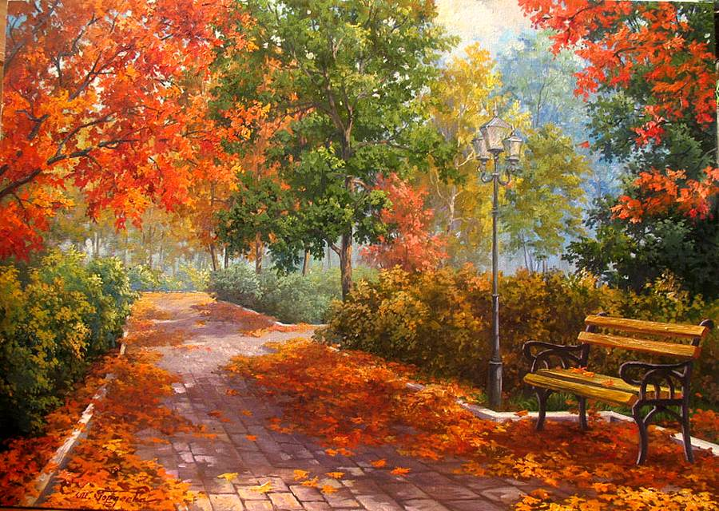
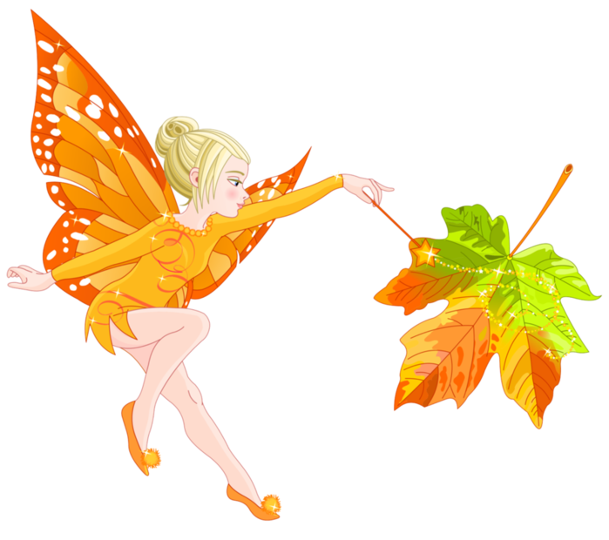
Заходите
к нам на «Огонёк»
Дата выпуска
10.12.2021
"Волшебница-осень"
http://dou-28.ru
Электронная газета № 51

Slide 2
http://dou-28.ru
Из нашей газеты вы узнаете
как проходили:
Праздник, посвящённый дню знаний «1 сентября!» и дню города
Туристические походы в лес
Встречи с пожарным инспектором
Экскурсии по городу
Выставки творческих работ
Осенние праздники
Интеллектуальная игра «Что? Где? Когда?»
Всеросийский день правовой защиты детей
Праздник «День народного единства»
Праздники «День мамы»
Обучающие семинары, конференции и мастер классы
12.Городская благотворительная акция «Всем миром»

Slide 3
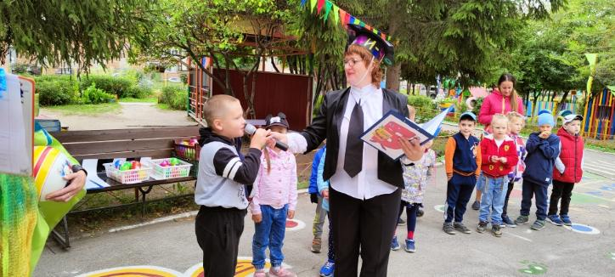
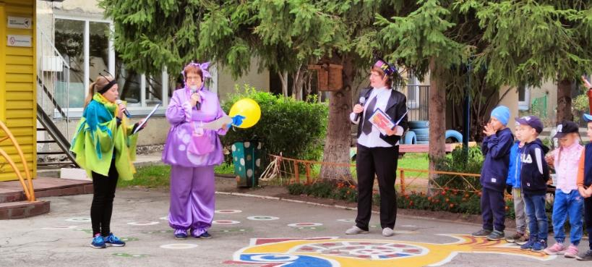
http://dou-28.ru

Slide 4
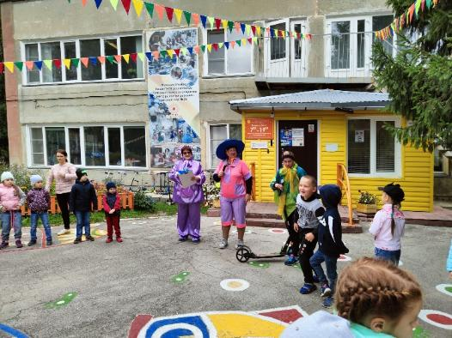
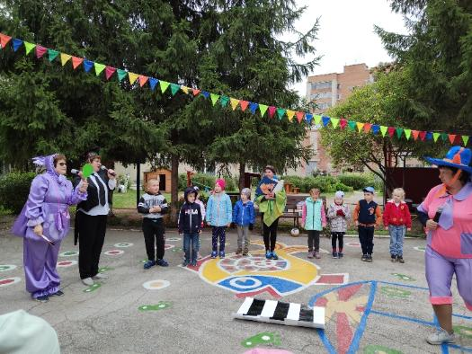
Нежарким солнышком согреты, Леса еще листвой одеты. У первоклассников букеты. День хоть и грустный, но веселый, Грустишь ты: — До свиданья, лето! И радуешься: — Здравствуй, школа!
Автор: Эдуард Успенский
http://dou-28.ru

Slide 5
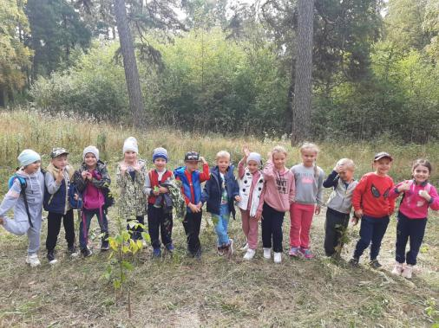
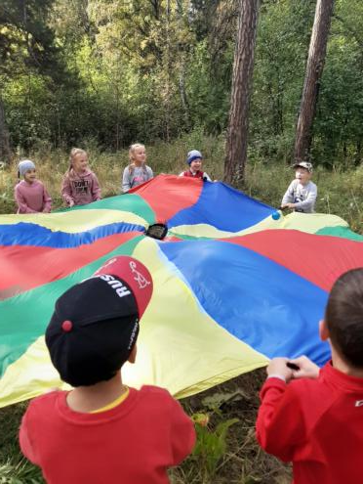
Поход в лес
Я вчера ходил в поход —
Кашу съел и бутерброд!
Я сложил в рюкзак игрушки
Мячик, удочки, подушку,
Взял продукты на неделю,
Книжку, папину гантелю,
Кружку, ложку, котелок…
А поднять рюкзак не смог.
Даже сдвинуть не сумел!
Значит каши мало съел.
Сухарев Виктор
http://dou-28.ru
Notes:
Поход

Slide 6
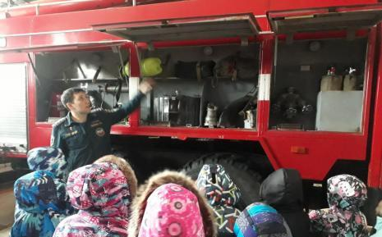
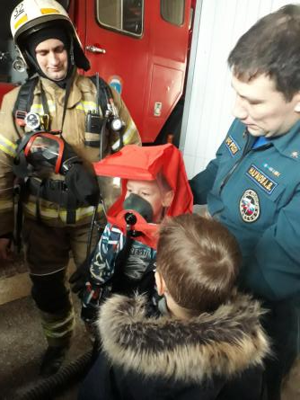
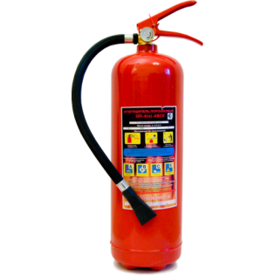
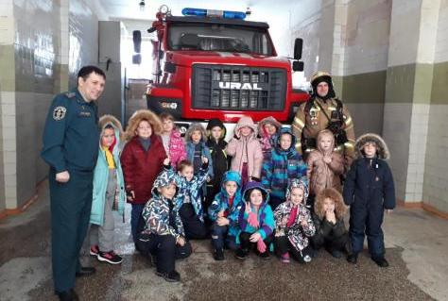
Экскурсия в пожарную часть
http://dou-28.ru
В огне и дыму
Он идёт среди жара,
Спасая людей
И дома от пожара!

Slide 7
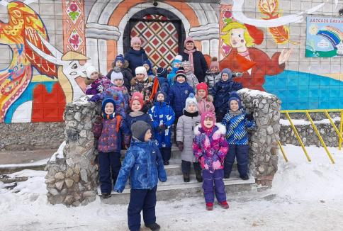
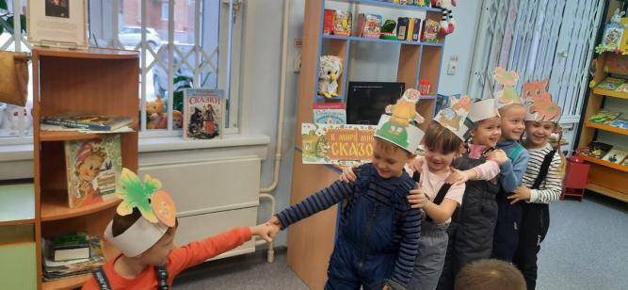
Экскурсия в библиотеку
http://dou-28.ru
Знание — сила, давно доказали.
Как? Вы, простите, об этом не знали?
Вот ведь досада, ну как же вы жили?
Знаниям вас никогда не учили?

Slide 8
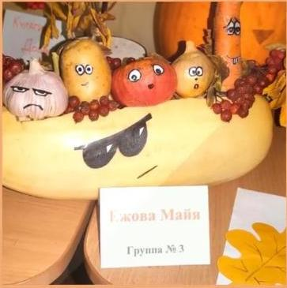
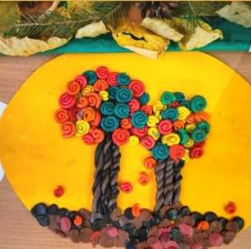
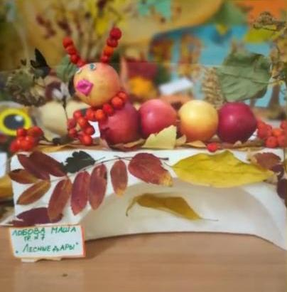
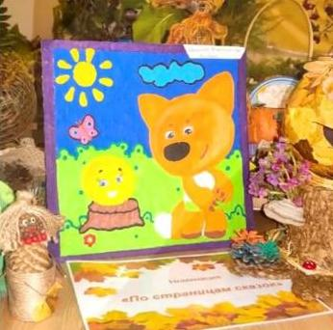
Цветы все ярче расцветают,
Пускай таких в природе нет.
Атласной лентой вышиваю
Неувядающий букет.
выставка творческих работ
http://dou-28.ru

Slide 9
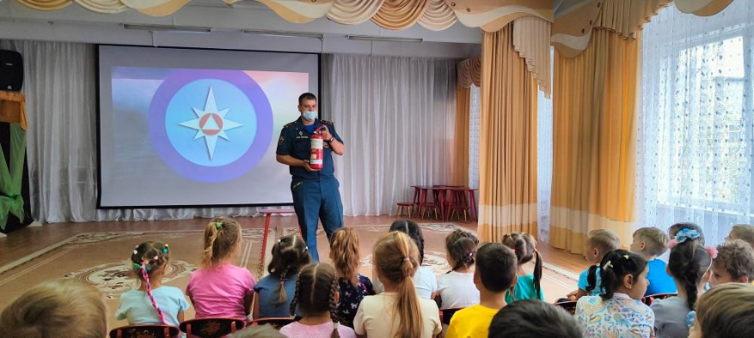
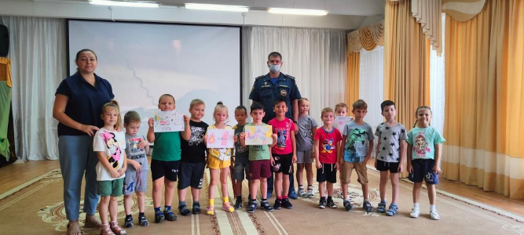
Встреча
с инспектором пожарной охраны
http://dou-28.ru

Slide 10
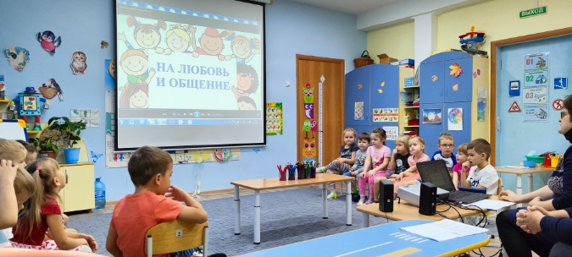
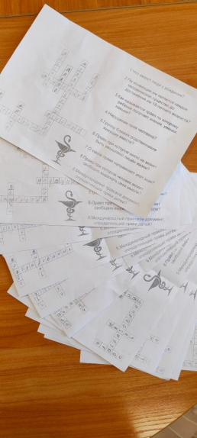
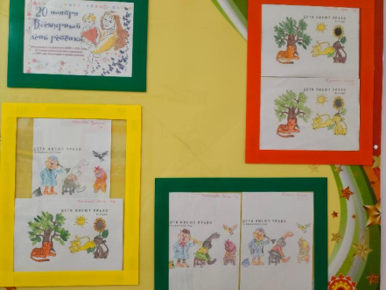
Всеросийский
день правовой
защиты детей
Занятия
по
Правам
детей,
рисунки,
ребусы для родителей
http://dou-28.ru

Slide 11
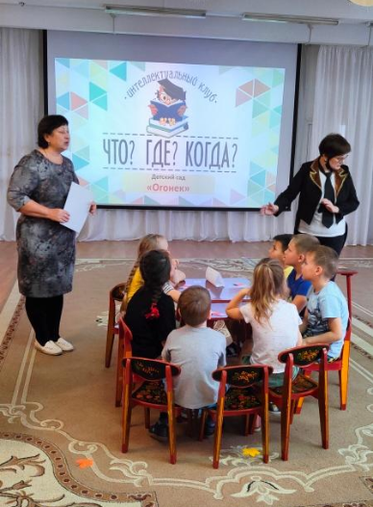
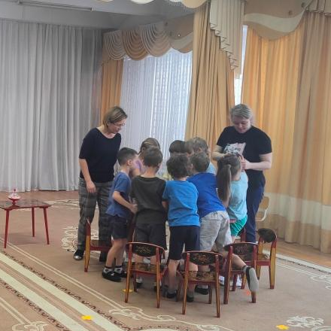
Интеллектуальная игра
«Что? Где? Когда?» Тема: Профессии
http://dou-28.ru

Slide 12
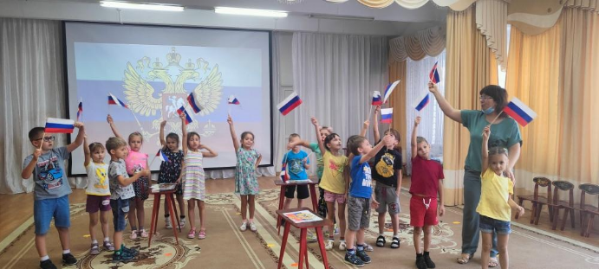
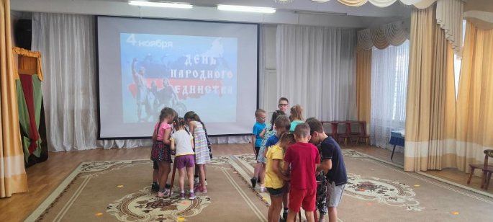

Slide 13
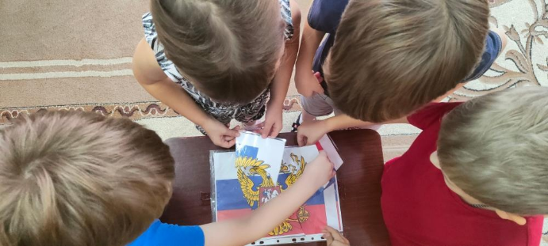
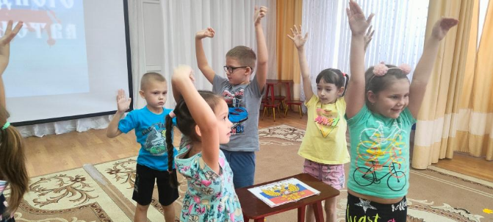
http://dou-28.ru
В нашей стране народов много,
Мы все — один большой народ!
У нас, у всех — одна дорога,
И к дружбе нас одна ведет!
Мы за одно и мы едины,
Мы прославляем мир и лад,
Мы вместе, мы непобедимы,
И нет для нас пути назад!

Slide 14
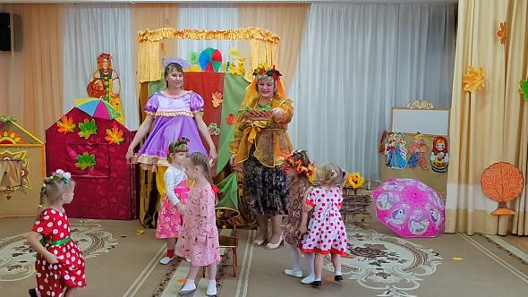
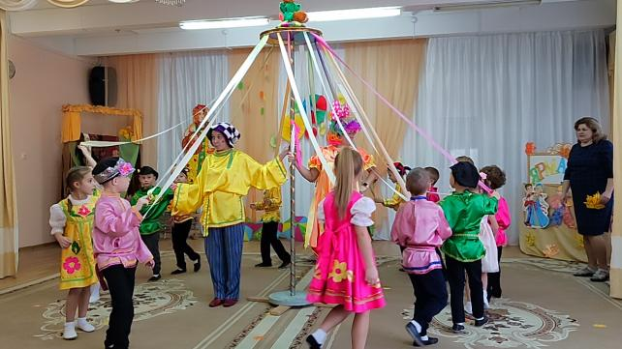
Осение праздники
http://dou-28.ru
Плакали ночью
Желтые клены.
Вспомнили клёны,
Как были зелёны.
С жёлтой берёзы
Тоже капало.
Значит, берёза тоже
Плакала…
(Э. Машковская)

Slide 15
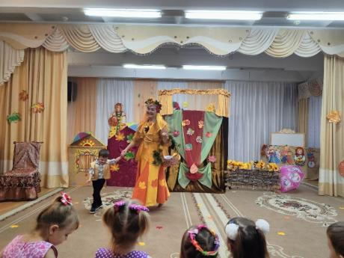
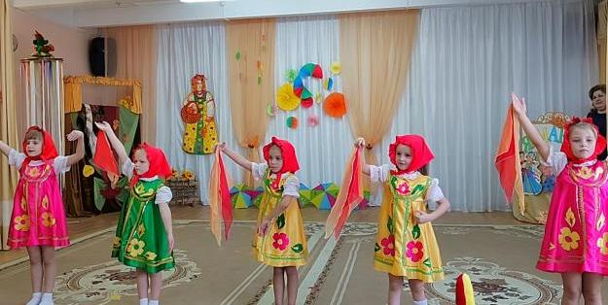
http://dou-28.ru

Slide 16
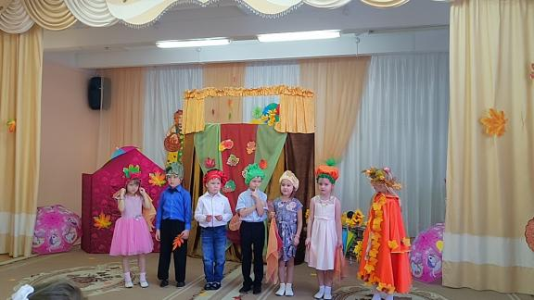
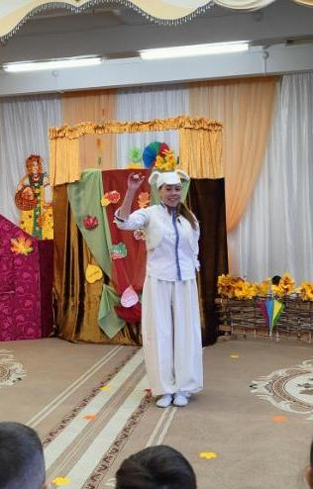
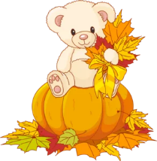
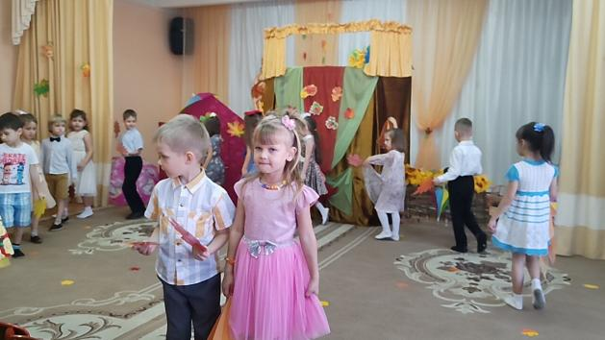
В саду осеннем,
У дорожки,
Осина хлопает
В ладошки.
Вот почему
На той неделе
Ее ладошки
Покраснели.
(Р. Сеф)
http://dou-28.ru

Slide 17
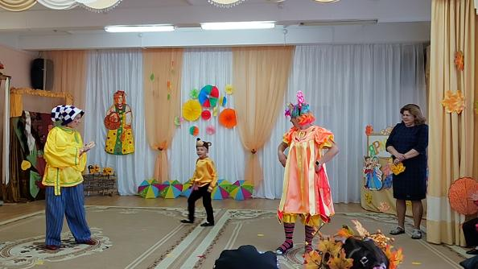
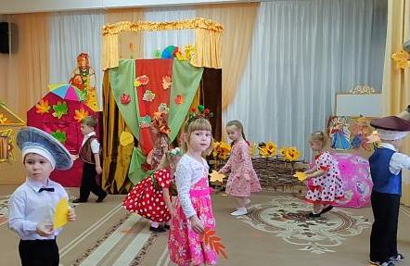
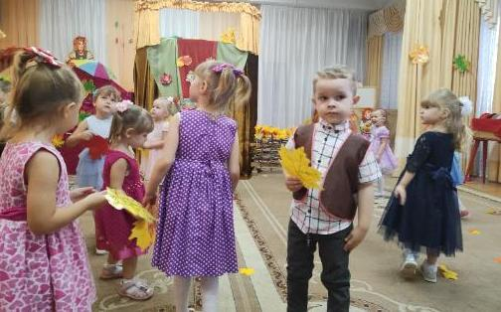
http://dou-28.ru

Slide 18
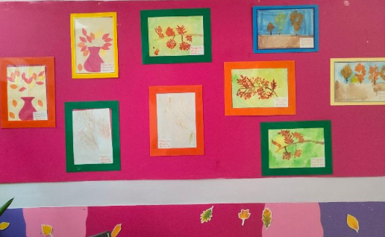
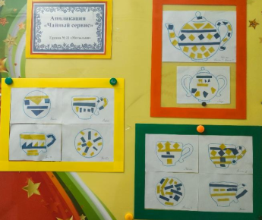
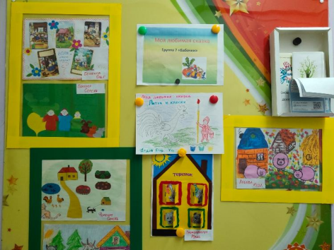
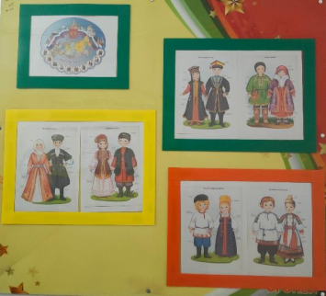
Творческие работы и выставки
http://dou-28.ru

Slide 19
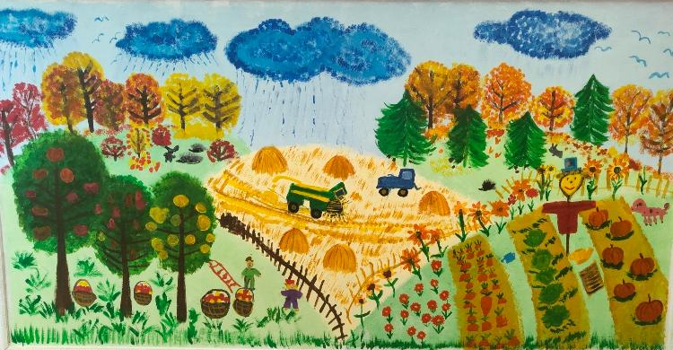
Настенная живопись
http://dou-28.ru
Хорошо, когда в полях
Нива колосится.
Хорошо, когда всего
Много уродится.
Гнутся яблони в саду
От тяжелой ноши.
Хорошо, когда везде
Урожай хороший.

Slide 20
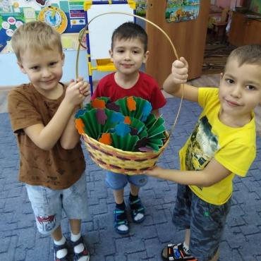
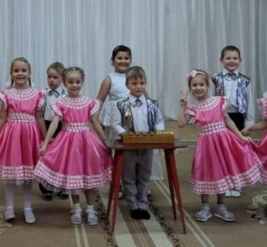
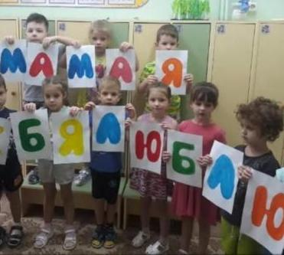
http://dou-28.ru

Slide 21
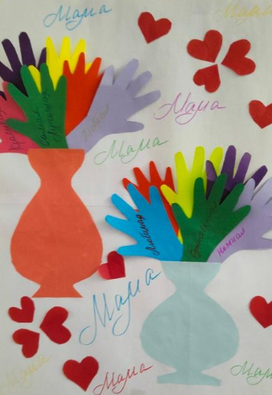
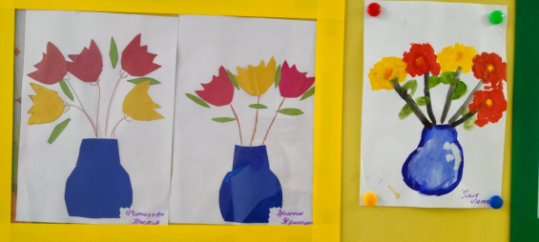
http://dou-28.ru

Slide 22
Конференции,
методические обединения,
мастер классы
http://dou-28.ru

Slide 23
Благодарим всех,
кто помог детям. Денежные средства, собранные в ходе акции, будут переданы (адресно) на лечение и реабилитацию
21 ребенка города Бердска.
http://dou-28.ru

Slide 24
Прошли
Благотворительные спектакли: «Колобок»,
Цветик-семицветик.
И были сделаны поделки
цветики-семицветики
http://dou-28.ru

Slide 25
Выступление в
ДК «Родина» воспитанников МБДОУ ЦРР № 28 «Огонек»
http://dou-28.ru

Slide 26
http://dou-28.ru
До
следующих
встреч...
Составила: педагог-психолог Семенюк С.П.

